Slide 1

РАЗРАБОТКА НА СОФТУЕР ЗА ГЕНЕРИРАНЕ НА СПРАВКИ И ОТЧЕТИ
Дипломант:
Специалност:
фак. №:
Ръководител:
Николай Живков Николов
Киберсигурност
626-201-13
подполк. Драгомир Драгнев
ВВМУ „Никола Йонков Вапцаров“
Notes:
Уважаеми господин председател на Държавната изпитна комисия, уважаеми членове на Държавната изпитна комисия, дами и господа.
Казвам се Николай Живков Николов и днес ще Ви представя дипломната си работа, която се занимава с разработката на софтуер за генериране на справки и отчети. Целта на проекта е да автоматизира създаването на месечни отчети за преподавателският състав от университета. В краен резултат това ще доведе до спестяване на значителен времеви ресурс при изготвяне на различните видове документи.

Slide 2
Анализ
Създаване на ежемесечни отчети
Времеемко
Зависимо от съществуваща информация
Възможност за автоматизация
Сверяване на седмични програми
Повторно действие
Налично единствено в едноседмичен вид
Анализ на уязвимостите
Notes:
Всеки месец преподавателският състав изготвя отчет на всички проведени занятия през съответният времеви период.
Данните, които биват включени засягат всички нормативни и свръхнормативни лекции, упражнения и изпити.
Изготвянето на тези отчети, обаче, отнема излишно количество време, тъй като данните в него са напълно зависими от налична информация.
Това означава, че това време би могло да бъде спестено ако процесът на изготвяне се автоматизира.
Допълнително, тъй като проектът засяга обработката на седмични заявки може да се разреши втори проблем – създаването на преносими справки за седмичните занятия.
Този проект се занимава с процесът на автоматизация на съответните действия, както и с анализ на уязвимостите на резултатният продукт.

Slide 3
Анализ
Възможни технологии за разработка:
Java
C++
Python
Избрана технология:
Python
 | Бързодействие | Удобство на ползване | Скорост на разработка
Python
Java
C++
Notes:
За начало, в проектът е направени сравнение на възможните подходи за разработка.
Разгледани са три от най-известните програмни езици – Java, C++ & Python. За сравнение са използвани критерии като бързодействие, удобство на писане, скорост на разработка, наличие на лицензи и лично предпочитание. На тяхна база е направен избор да се работи с Питон, като основен критерии е удобството и скоростта на разработка. Бързодействието е важно, но не е приоритетно, тъй като не са налични множество сложни математически операции.

Slide 4
Анализ
Използвани технологии:
Python
Visual Studio Code
GitHub
Използвани модули:
pip
pyinstaller
tkinter
requests
datetime & time
openpyxl
python-docx
bandit & pip-audit
Notes:
Освен Python е използван Visual Studio Code като платформа за написването и компилирането на кода, както и GitHub за следене на промени по различните части на проекта. Освен тях са използвани различни модули на python, който се занимават със създаване на графичен интерфейс, работа с файлове от тип .xlsx & .docx, компилация към изпълним код и други

Slide 5
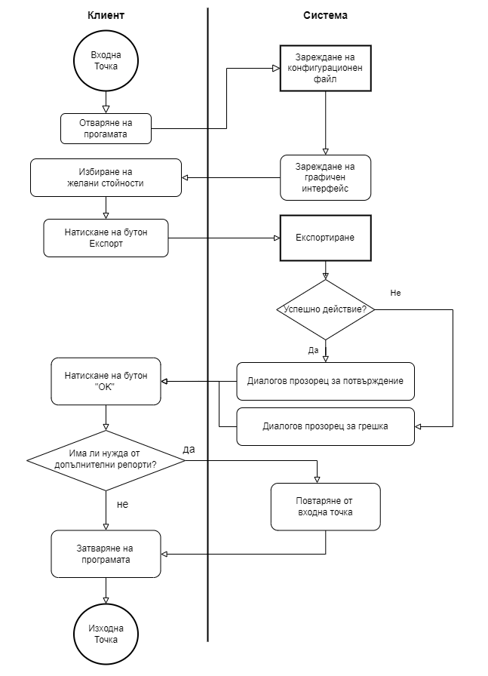
Разработка
Графичен интерфейс
Notes:
В разработката ще бъдат представени основните модули на програмата и тяхното действие.
Първият от тях е графичният интерфейс.
Дадената блок схема показва общото действие на интерфейса от начало до край, като удебелените правоъгълници са действия, за които са отговорни другите модули. Интерфейса позволява попълване на нужните данни, след което се изпълнява съответното действие. След изпълнението му се показва екран за успех/грешка.
Той е разделен на три части – отчети, справки и индекси за улеснение.

Slide 6
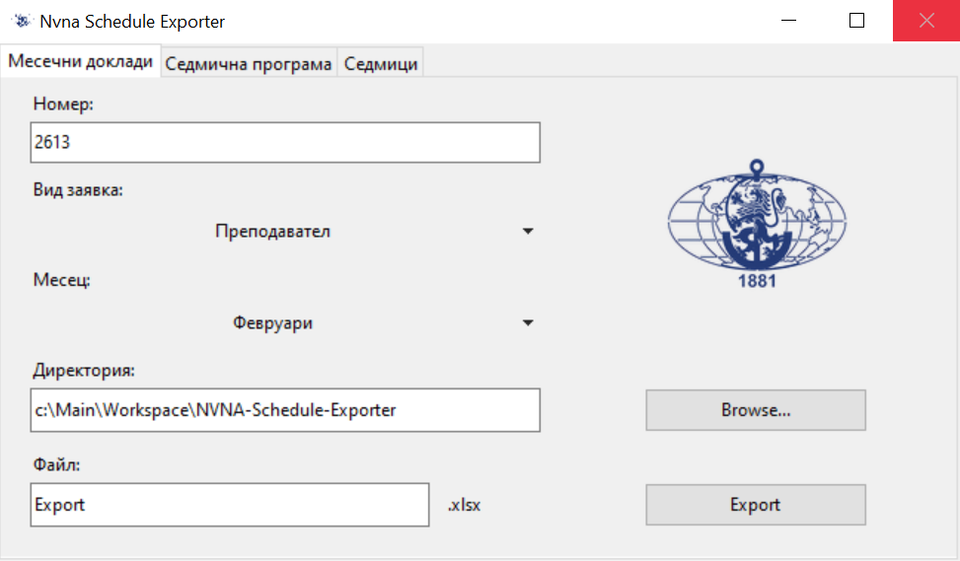
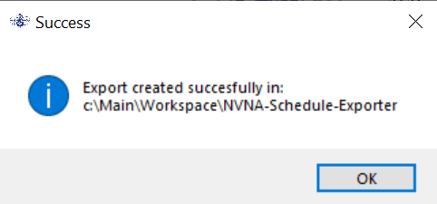
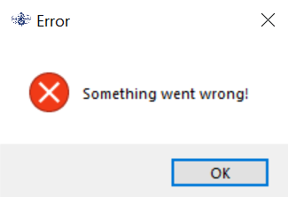
Разработка
Графичен интерфейс – Месечни Отчети
Notes:
В ляво може да бъде видян първият екран - месечни отчети,
А в дясно – диалози при успех или грешка по време на изпълнение.

Slide 7
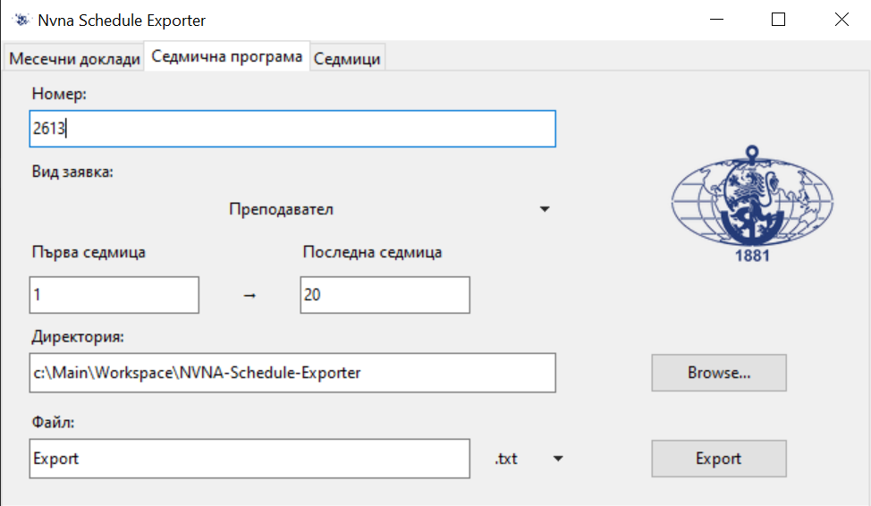
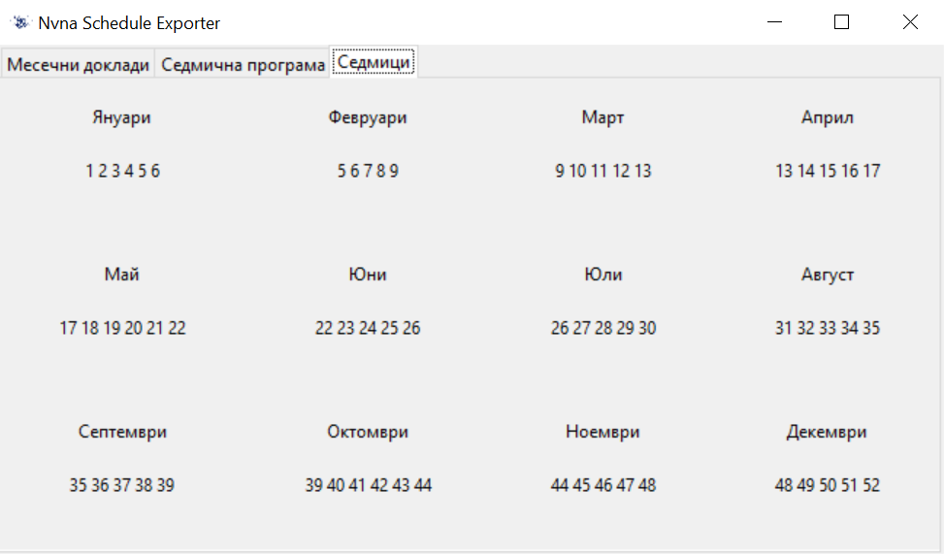
Разработка
Графичен интерфейс – Седмични Справки
Notes:
Ляво – екран на седмични справки
Дясно – екран на седмични индекси
Същите екрани за успех/провал са налични и за седмичните програми, а индекси служат за справка по време на изпълнение.

Slide 8
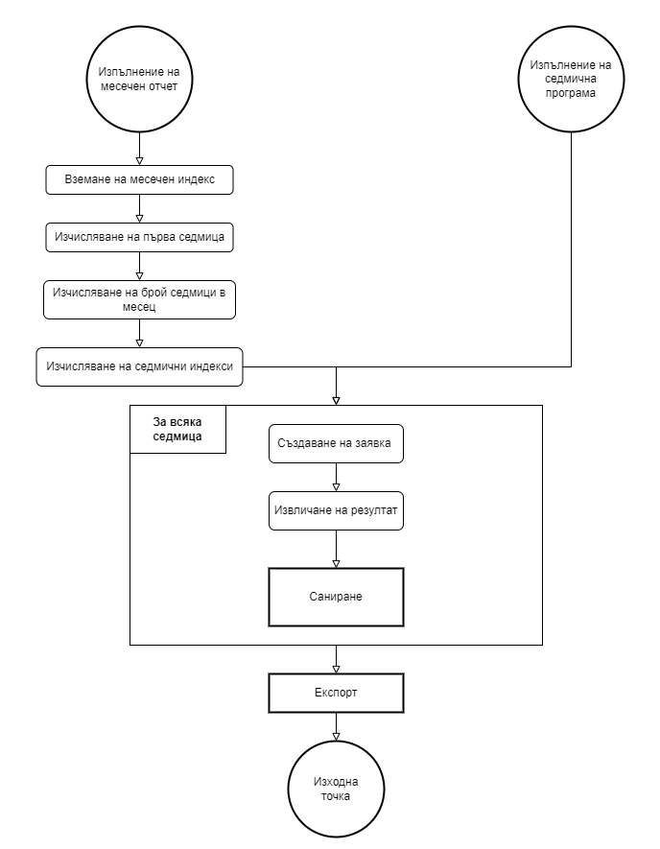
Разработка
Прихващане на заявки
nvna.eu/wp/ ?group= 2613 &queryType= lecturer &Week= 10
Notes:
След графичният интерфейс, първата стъпка по време на изпълнение е прихващането и обработката на заявки.
За всяка седмица се създава заявка подобна на примерната, след което информацията идваща от нея се обработва.

Slide 9
Разработка
Саниране на данни - дни
<td colspan="6" id="no_lecture">Понеделник, 2022-03-07</td>
@Day
weekday = Понеделник
date = 2022-03-07
lectures = []
Notes:
Обработването става чрез извличане на информация от съответният HTML код.
В резултат данните се съхраняват в два обекта – Day, който съдържа информация за деня и списък от лекции,
И Lecture, който съдържа информацията за всяко занятие.

Slide 10
Разработка
Саниране на данни - лекции
<td rowspan="2">11:45-13:20</td>
<td rowspan="2">Проектиране и администриране на база данни - пз в поток</td>
<td rowspan="2">11</td>
<td rowspan="2">зала 1411</td>
<td rowspan="2">група/групи - 103201, 110201</td>
@Lecture
length = 11:45-13:20
lecture_name = Проектиране и администриране на база данни - пз в поток
sequence_number = 11
room = зала 1411
group = група/групи - 103201, 110201
Notes:
Обработването става чрез извличане на информация от съответният HTML код.
В резултат данните се съхраняват в два обекта – Day, който съдържа информация за деня и списък от лекции,
И Lecture, който съдържа информацията за всяко занятие.

Slide 11
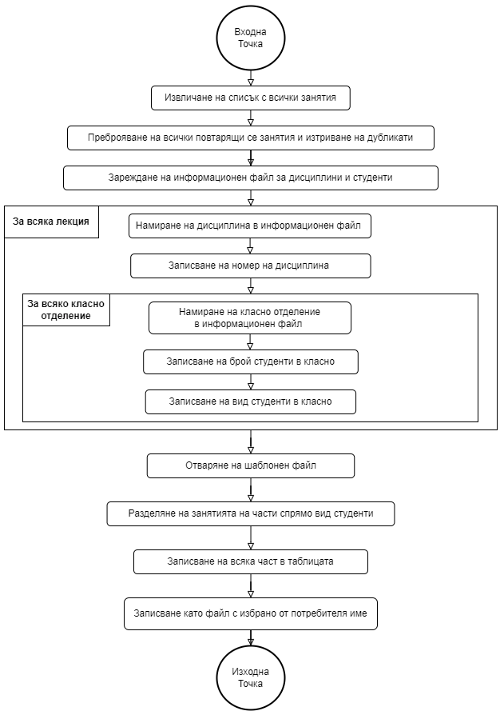
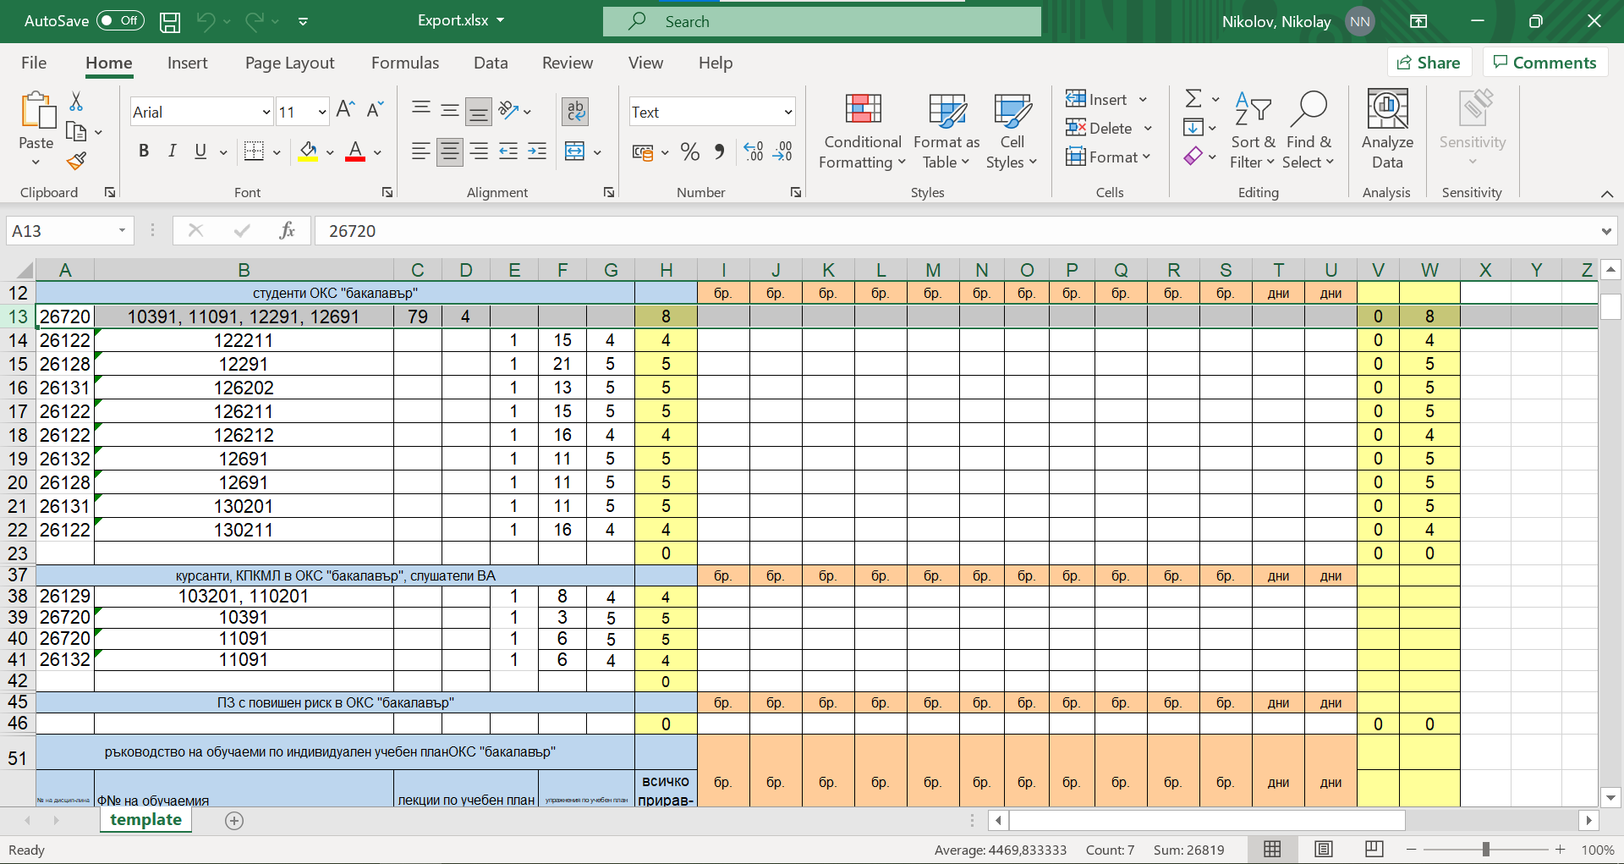
Разработка
Експорт – месечни отчети
Notes:
След саниране, програмата преминава към съхранение на данните във файлове и запаметяването им в системата.
По време на експортирането на месечните отчети се случват три стъпки –повторна обработка на информацията, попълване на липсващи данни, записване. Повторната обработка филтрира само нужните елементи от първоначалните данни – името на занятието и класните отделения. След това те се използват за намиране на останалата информация като брой и вид студенти за съответното класно. Накрая, новата информация се записва във шаблонен файл.

Slide 12
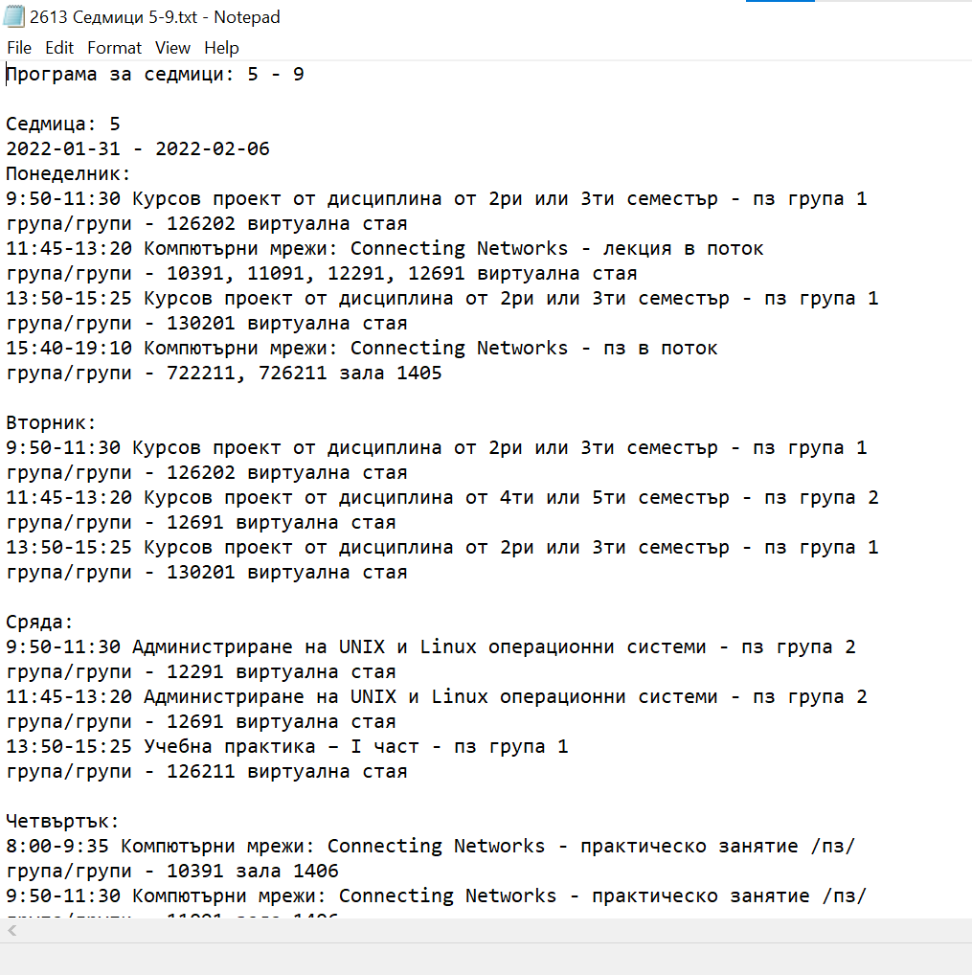
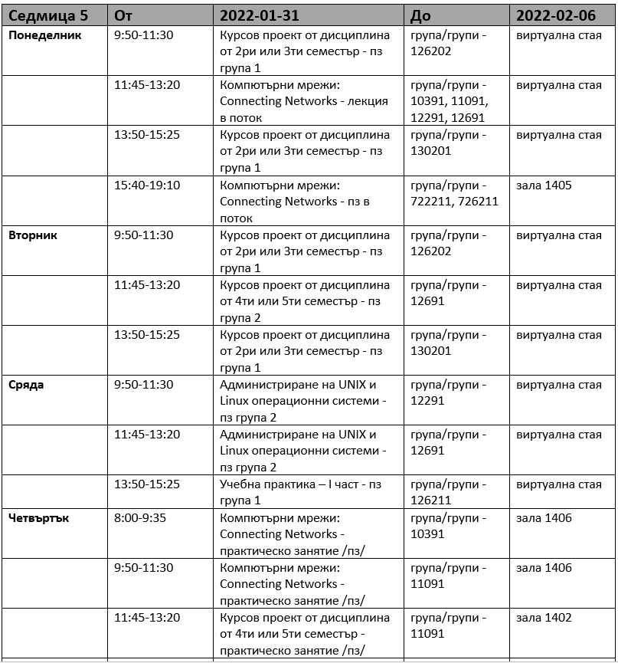
Разработка
Експорт седмични справки
Notes:
Седмичните справки съдържат по-малко логика. Данните не се преработват отново, а директно биват обходени и запазени във файл от тип .docx (Word) или .txt.

Slide 13
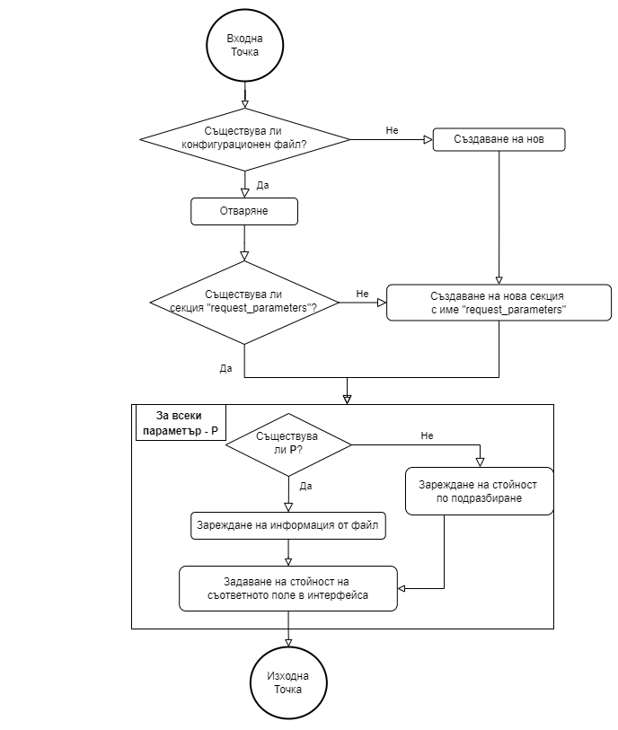
Разработка
Конфигурация
Notes:
Това бяха на кратко основните стъпки за изпълнение. Съществуват и допълнителни модули като конфигурационният, който се грижи за запазването на избраните данни, улеснявайки повторното използването на програмата. Логинг модулът, който записва информация за всички действия, които се случват по време на изпълнението на програмата. Чрез него могат да се идентифицират проблеми в реална среда. Последната важна част е компилационната, която позволява превръщането всички модули в изпълнима програма. Освен тях съществуват и няколко други модула, който са технически подробности, затова няма да бъдат разглеждани в презентацията.

Slide 14
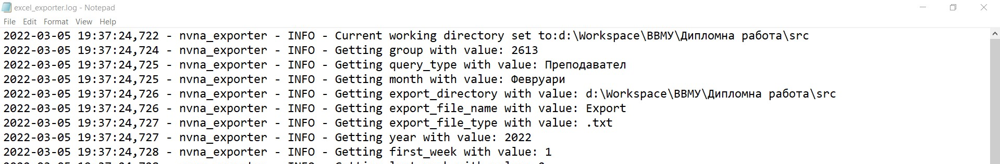
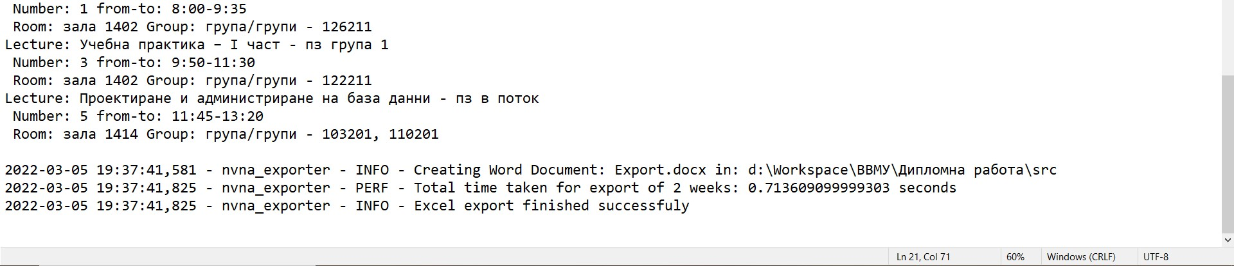
Разработка
Logging
Notes:
Това бяха на кратко основните стъпки за изпълнение. Съществуват и допълнителни модули като конфигурационният, който се грижи за запазването на избраните данни, улеснявайки повторното използването на програмата. Логинг модулът, който записва информация за всички действия, които се случват по време на изпълнението на програмата. Чрез него могат да се идентифицират проблеми в реална среда. Последната важна част е компилационната, която позволява превръщането всички модули в изпълнима програма. Освен тях съществуват и няколко други модула, който са технически подробности, затова няма да бъдат разглеждани в презентацията.

Slide 15
Разработка
Изпълнима програма - .exe
pyinstaller src/ExporterInterface.py ^
--distpath dist ^
--workpath build ^
--specpath spec ^
--onefile ^
--noconsole ^
--add-data "../assets;assets"^
--splash "../assets/logo_bg.png" ^
--icon "../assets/logo.ico" ^
--hidden-import=pyi_splash
Notes:
Това бяха на кратко основните стъпки за изпълнение. Съществуват и допълнителни модули като конфигурационният, който се грижи за запазването на избраните данни, улеснявайки повторното използването на програмата. Логинг модулът, който записва информация за всички действия, които се случват по време на изпълнението на програмата. Чрез него могат да се идентифицират проблеми в реална среда. Последната важна част е компилационната, която позволява превръщането всички модули в изпълнима програма. Освен тях съществуват и няколко други модула, който са технически подробности, затова няма да бъдат разглеждани в презентацията.

Slide 16
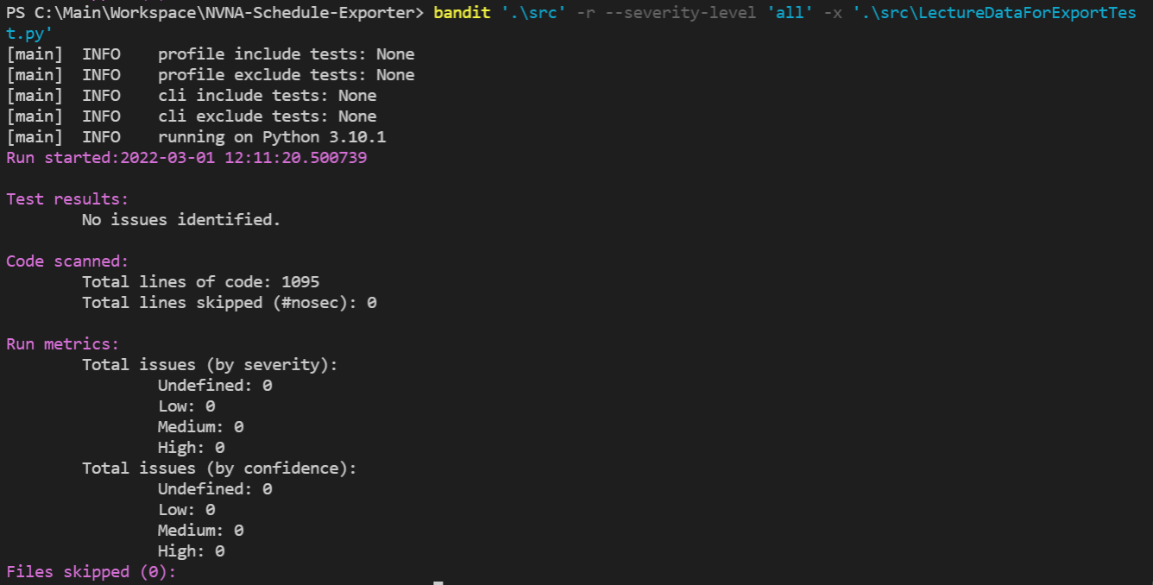
Анализ на уязвимости
Notes:
След създаване на основата функционалност на проекта е направен анализ на уязвимостите.
Теоретично са разгледани възможните атаки, към които програмата може да бъде уязвима.
Практически са използвани инструменти за сканиране на уязвимости в написаният код и използваните модули на Python.
В резултат не са намерени съществуващи проблеми и е заключено, че основната уязвимост на проекта би дошла от човешка грешка и сдобиване с програмата от трето лице.

Slide 17
Заключение
Резултати:
Създаване на месечни отчети
Частична пълнота
Висока точност
Бързодействие = 2 сек.
Създаване на преносими седмични програми
Анализ на възможните уязвимости
Бъдещо развитие:
Мобилна версия
Уеб версия
Допълнителни формати
Notes:
В резултат на този проект е създадена програма със следните възможности:
Създаване на месечни отчети с частична пълнота, висока точност и бързодействие около 1.32 сек.
Въпреки липсата на пълно попълване на отчета, времето, което се спестява в един месец е значително когато се умножи по броят на преподавателският състав. Също така, при пълно наличие на нужните данни, пълнотата и точността могат да бъдат максимални.
Освен основната си функция, програмата може да създава седмични програми в удобен и преносим вид.
Освен за преподаватели, тук могат да бъдат създавани и програми за студенти и стаи. По този начин всеки член на университета може да държи в себе си удобен файл със седмичните си програми, а по желание същите могат да бъдат разпечатани в стаите.
Последно е направен анализ на възможните уязвимости, като такива не са намерени.
Изследвани са и допълни възможности за разрастване на програмата. Като допълнение може да бъде създадена мобилна или уеб версия за по-висока портативност, както и да се увеличат броят поддържани формати.

Slide 18
Благодаря за вниманието!
Тема:
Разработка на софтуер за генериране на справки и отчети
Представил:
Ръководител:
Николай Живков Николов
подполк. Драгомир Драгнев
Notes:
Въпроси ???

